Slide 2
hello!

Slide 3
“
Apa Itu
Web Server ?

Slide 4
“
Web server adalah sebuah software yang menerima permintaan dan mengirimkan respon data dari dan untuk browser

Slide 5
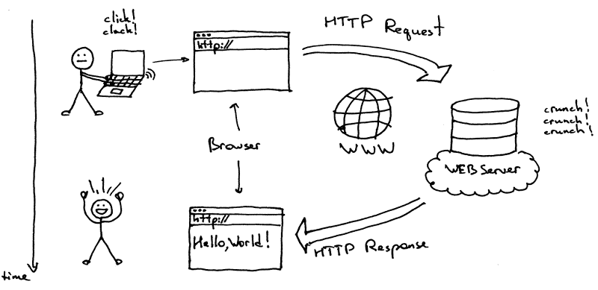
Bagaimana Cara Kerja
Web Server ?

Slide 11
Apa Fungsi
Web Server ?

Slide 12
menerima permintaan HTTP atau HTTPS dari klien atau browser (Chrome, Firefox). Ia juga akan mengirimkan respon atas permintaan kepada client dalam bentuk halaman web yang umumnya berupa HTML.

Slide 13
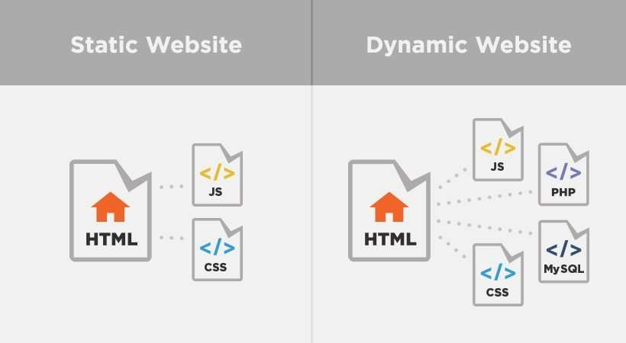
Jenis-Jenis
Web Server ?

Slide 17
web server statis akan terdiri dari komputer dan perangkat lunak HTTP. Dianggap statis karena server akan mengirim file yang dihosting apa adanya ke browser.

Slide 18
Peramban web dinamis akan terdiri dari web server dan perangkat lunak lain seperti server aplikasi dan basis data. Dianggap dinamis karena server aplikasi dapat digunakan untuk memperbarui file yang dihosting sebelum dikirim ke browser.

Slide 19
Contoh Layanan
Web Server

Slide 20




Slide 25
thanks!

